Slide 1

КГУ «Общеобразовательная школа №11 отдела образования города Шахтинск управления образования Карагандинской области»
Алгоритм игры
«Путешествие в аул»
Автор: учитель начальных классов
Ахметова Ж.К.
Цель: дать представление детям об ауле, о традициях и особенностях быта казахского народа, о домашних животных, возможность каждому ребенку продемонстрировать свои логические данные и интеллектаульные способности, прививать любовь к Родине.

Slide 2
Направление: логика
Игра рассчитана для детей младшего школьного возраста
Игра проводится по кабинетам
Количество участников: весь класс
Разновозрастные задания

Slide 3
Маршрутный лист №1
№ | Название остановки | Отметка
1 | В гостях у бабушки Ақ әже
2 | Молочная
3 | Жайляу
4 | Встреча с Абылаем
5 | Солнечная
6 | Юрта

Slide 4

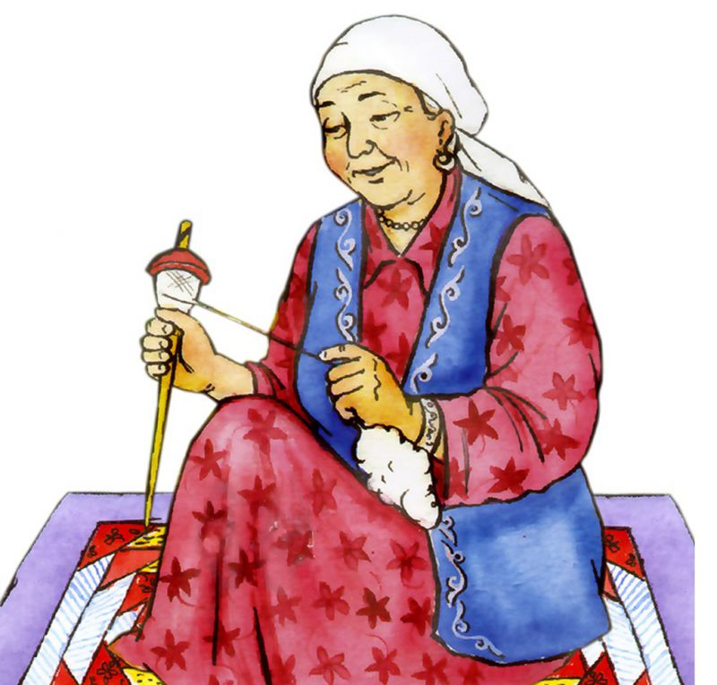
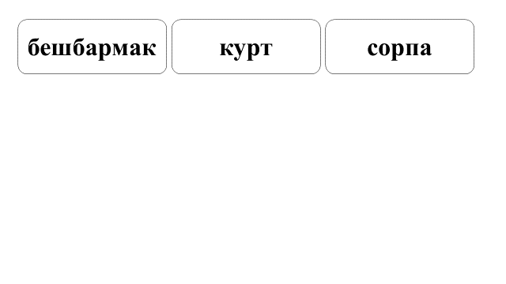
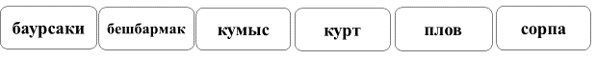
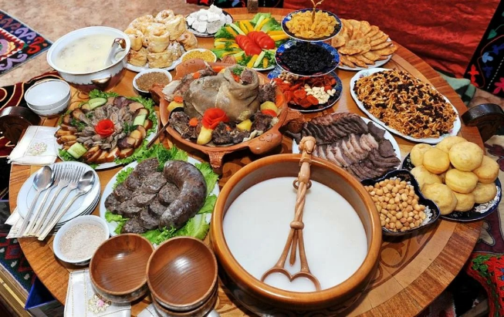
Остановка «В гостях у бабушки Ақ әже»
Задание: «Расположи слова в алфавитном порядке»
https://learningapps.org/display?v=pee33suyn23
1 класс
4 класс

Slide 5


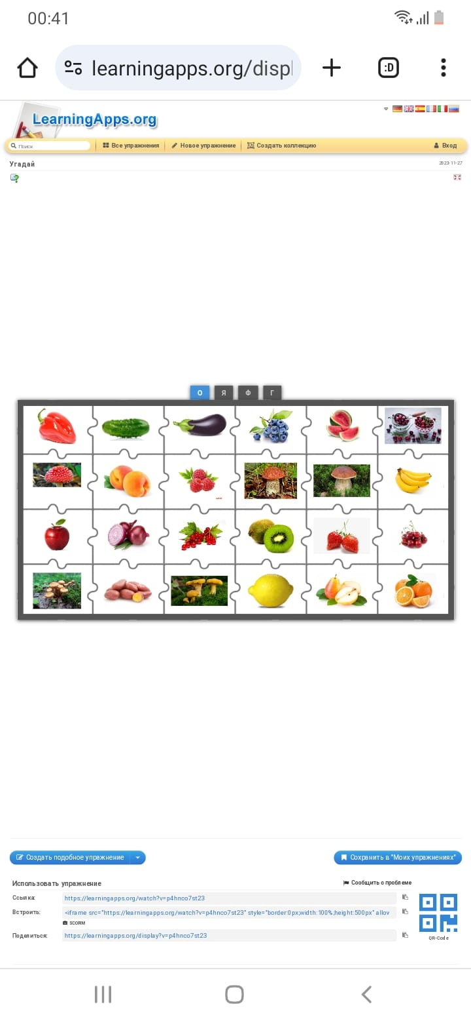
Остановка «Солнечная»
Задание: «Угадай что это?»
1 класс:
https://learningapps.org/display?v=p4hnco7st23

Slide 6
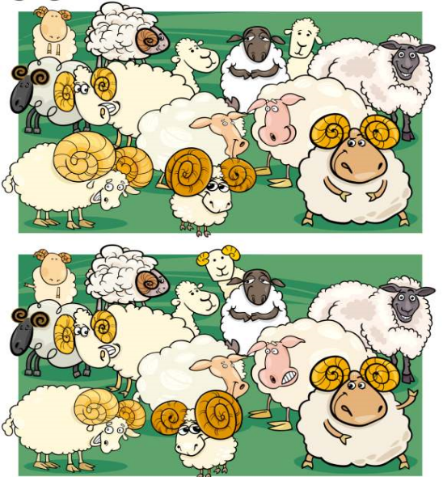
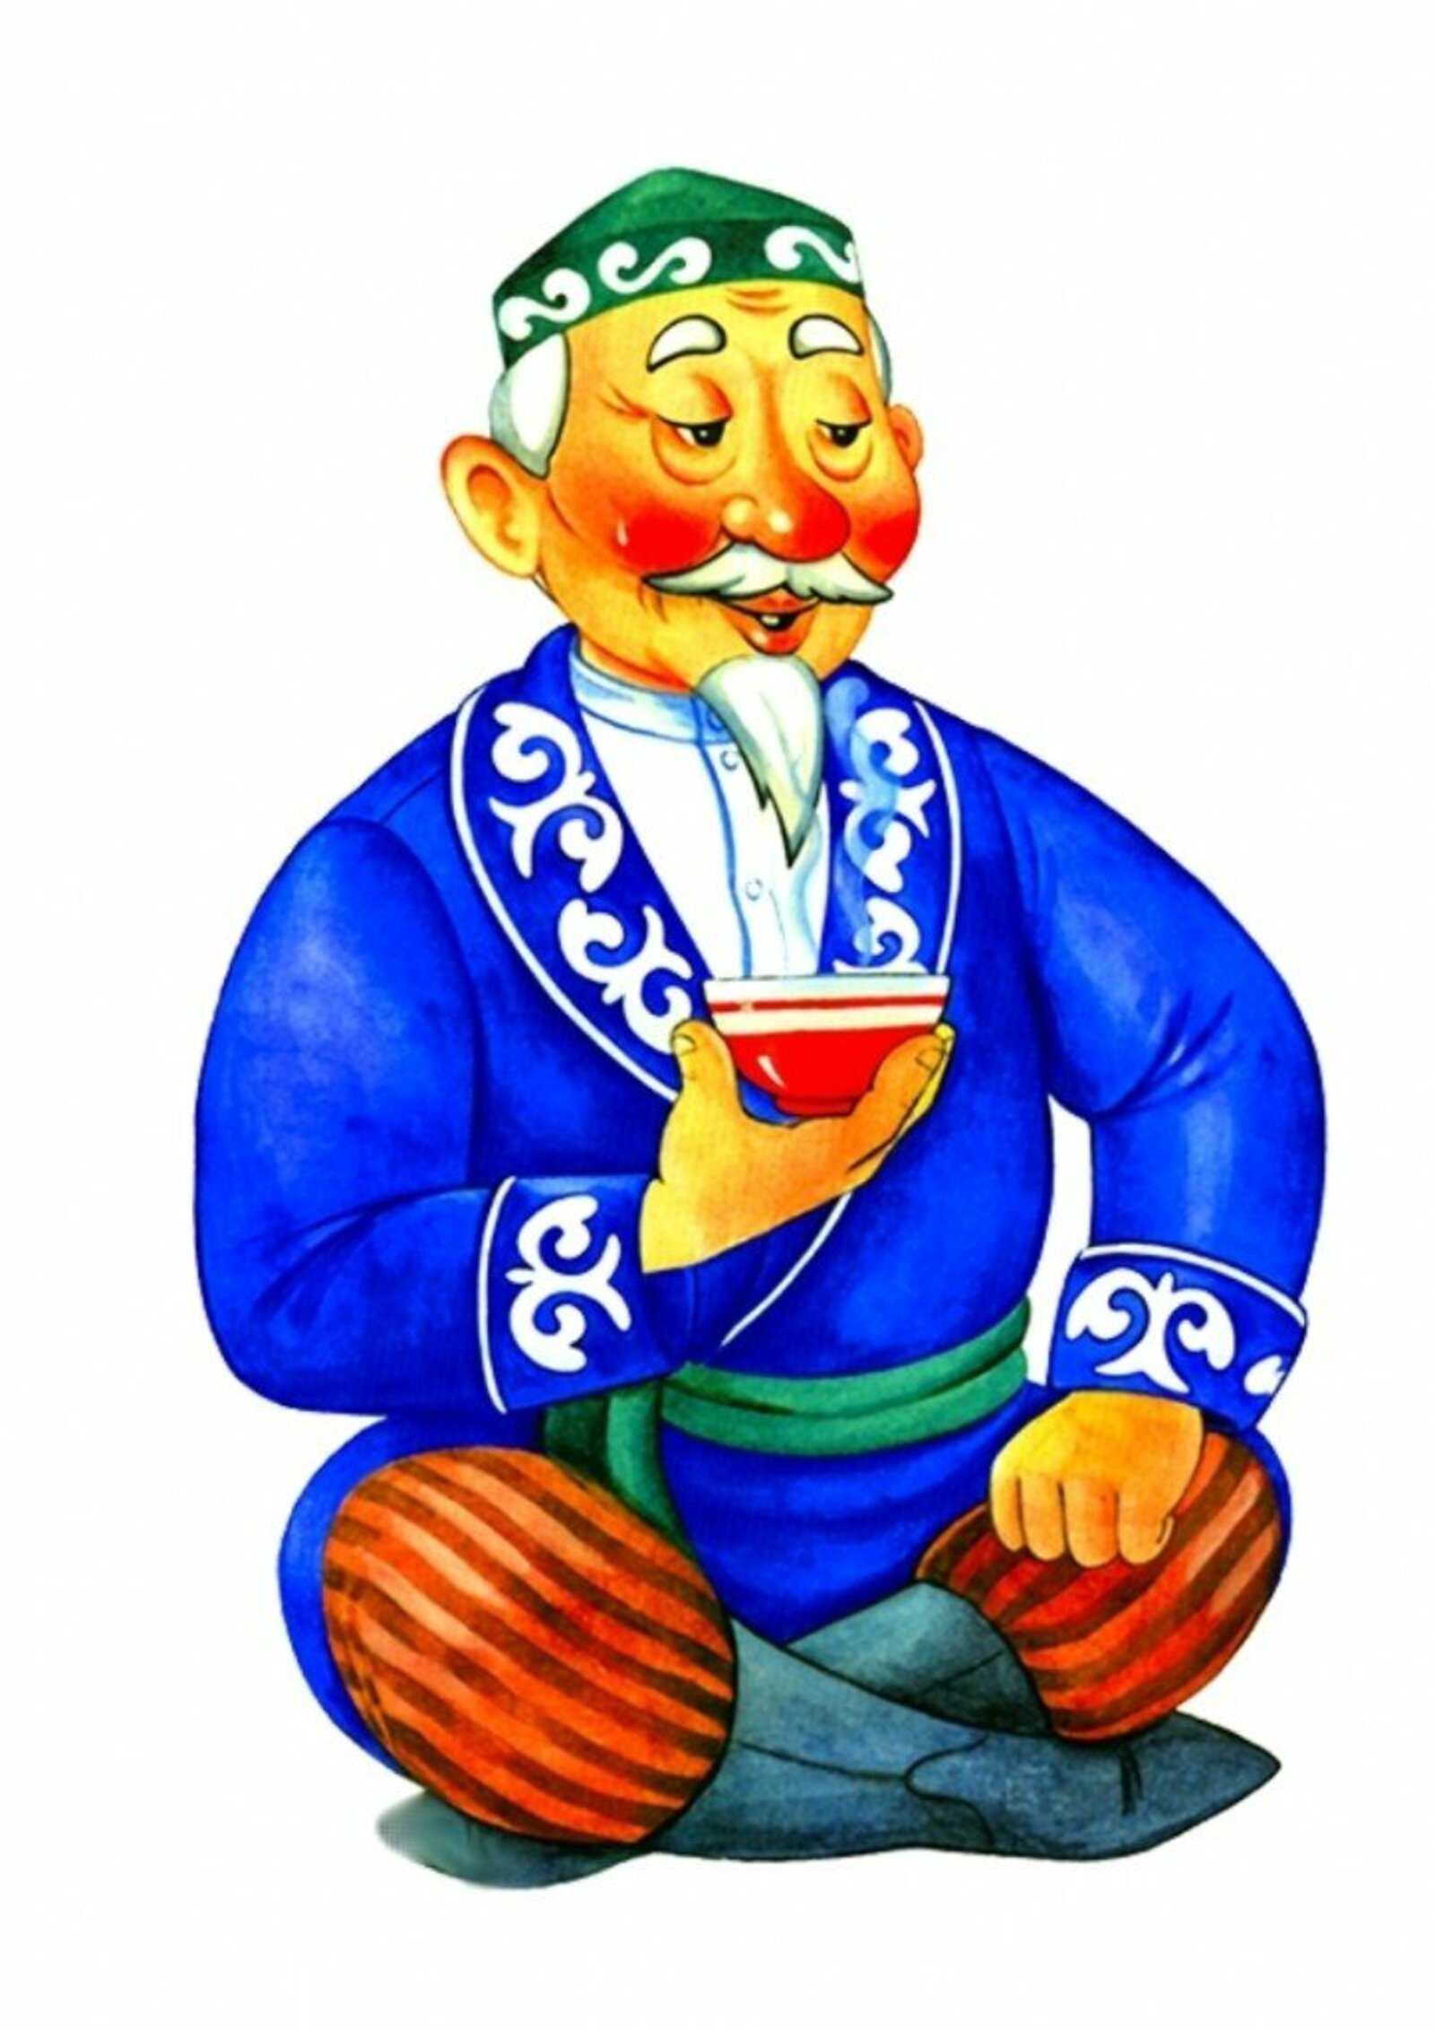


Остановка «Жайлау»
2 класс
Задание: «Найди отличие»
4 класс

Slide 7
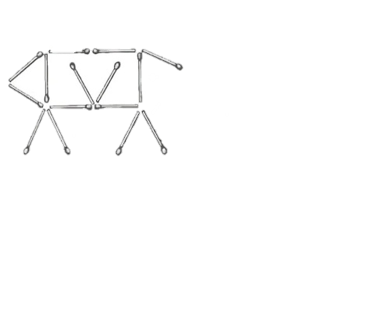

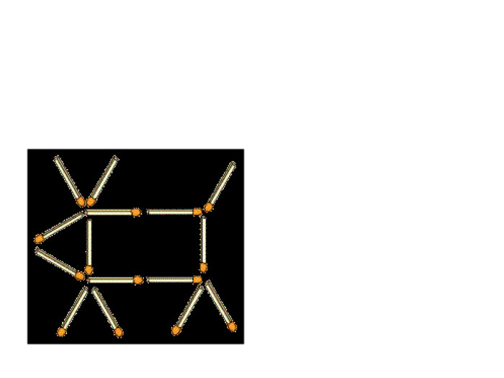
Остановка «Молочная»
Задание: «Головоломка со спичками»
1-2 класс
3-4 класс

Slide 8
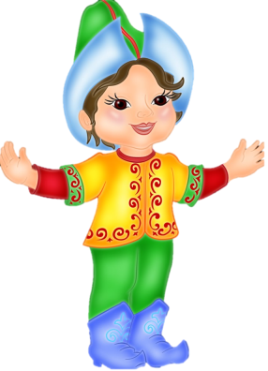
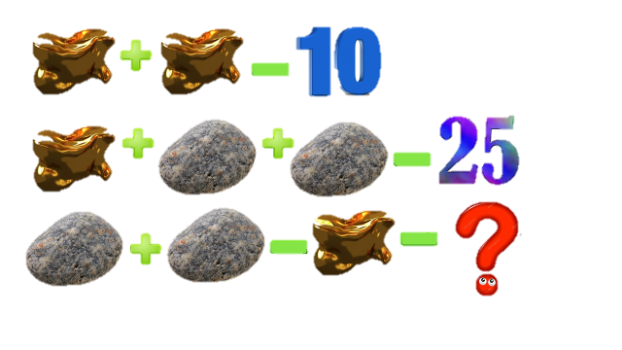
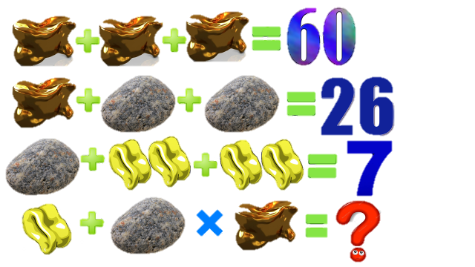
Остановка «Встреча с Абылаем»
Задание: «Посчитай и реши»
2 класс
4 класс

Slide 9

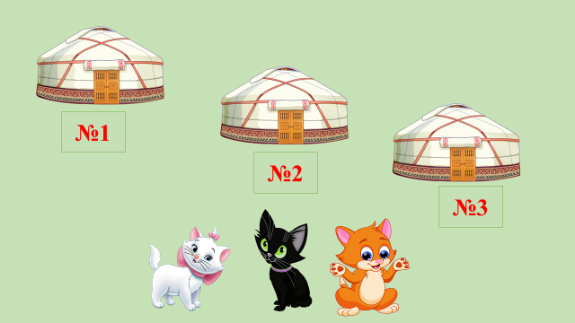
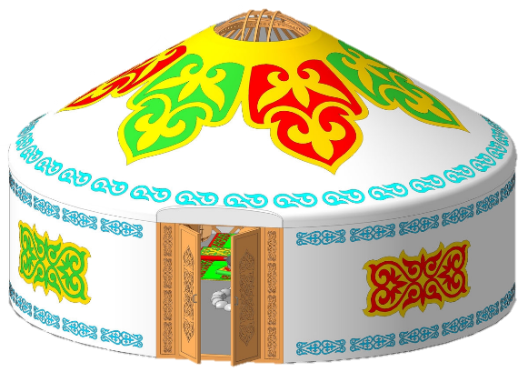
Остановка «Юрта»
Задание: «Помоги котёнку»

Slide 10
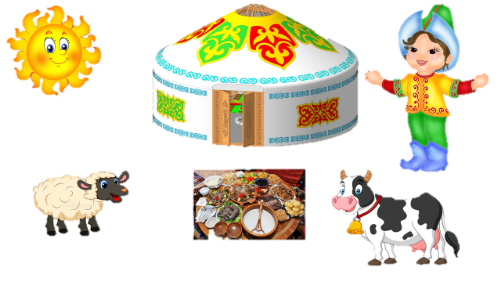

Slide 11
